Slide 1
Izpolnjevanje elektronske prijavnice za vpis v srednjo šolo

Slide 2
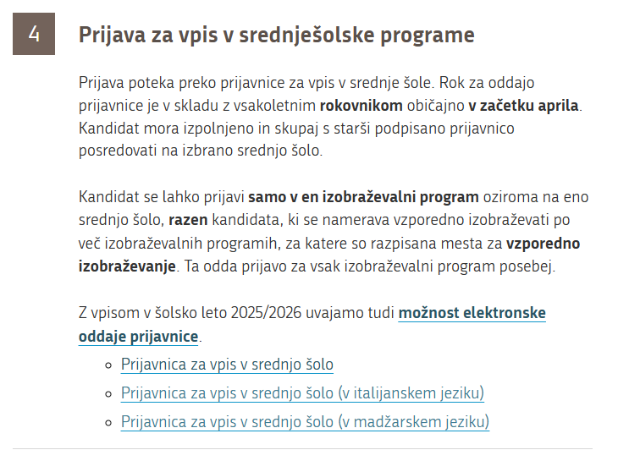
Dostop do prijavnice
Vpis v srednjo šolo (https://www.gov.si/teme/vpis-v-srednjo-solo/)

Slide 3
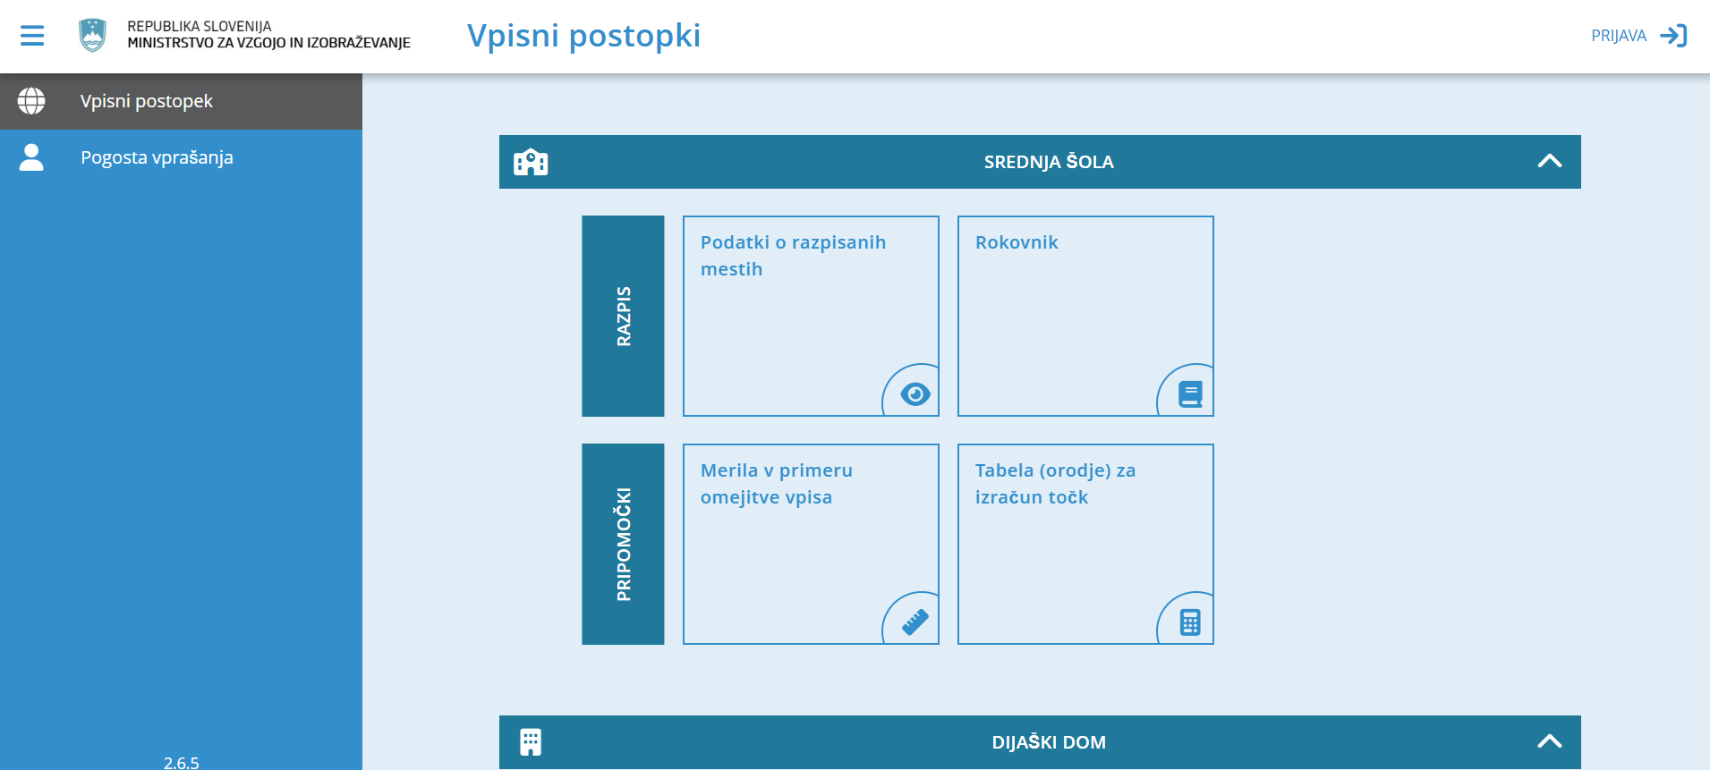

Slide 4
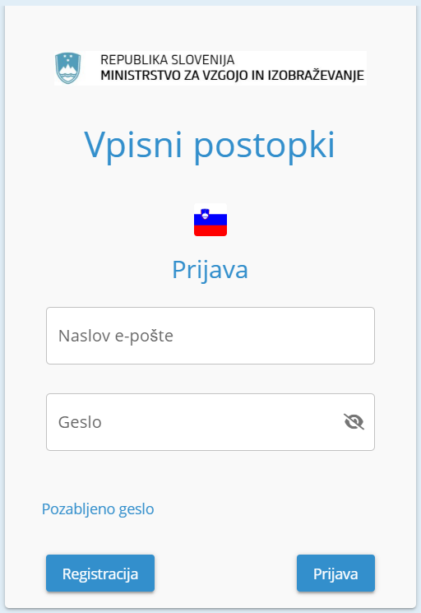
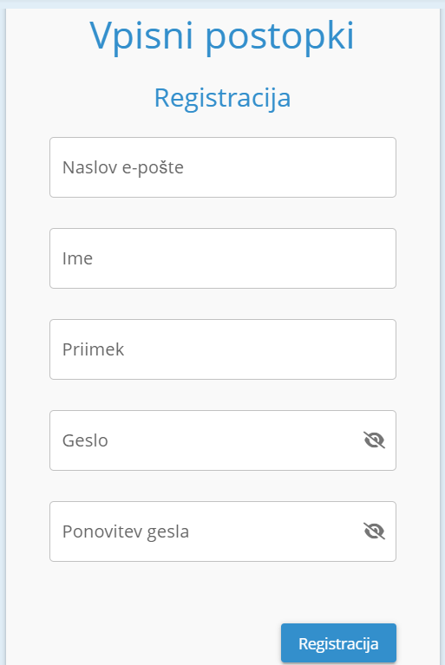

Slide 5
Potrditev uporabniškega računa
Prijavite se v svoj e-poštni naslov.
Prejeli boste povezavo za potrditev uporabniškega računa.
Kliknite na povezavo in se prijavite v račun v vpisni aplikaciji.

Slide 6
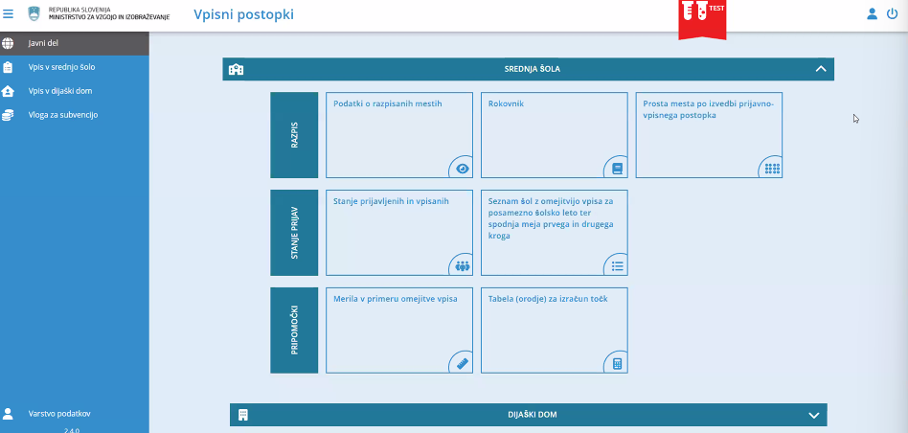

Slide 8
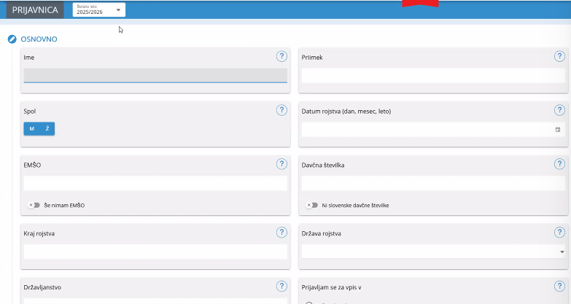

Slide 9
POZOR:
  1. stran:
  Ime šole: vpiši SREDNJO šolo, ne osnovne
  VAJENIŠKA OBLIKA: treba posebej označiti!
  SHRANI OSNUTEK → NAPREJ
  2. stran:
  Naslov, telefonska številka, e-pošta, …
  SHRANI OSNUTEK → NAPREJ
  3. stran:
  Podatki o starših (mobitel), …

Slide 10
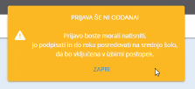
POZOR:
  Leto zaključka OŠ: 2026
  Tuji jezik v OŠ: angleščina
  Predogled: izpolnjeno prijavnico lahko preneseš in pregledaš.
  ZAKLJUČI IN ODDAJ:

Slide 11
Oddaja prijavnice za vpis v dijaški dom
Povsem enak postopek kot za vpis v srednjo šolo.

Slide 12
Oddaja prijavnice
Prijavnica se samodejno prenese, možno pa jo je shraniti tudi ročno.
Oddano elektronsko prijavnico je NUJNO NATISNITI in PODPISATI ter poslati priporočeno po navadni pošti. Šele takrat je kandidat vključen v izbirni postopek.

Slide 13
Pomembno!
Sreda, 18. MAREC 2026 = ROK, KO MORATE PRINESTI V SVETOVALNO SLUŽBO NATISNJENE IN PODPISANE PRIJAVNICE.

